Slide 1



Slide 2





“PROFESSORES”
Luís Lança
Pedro Bruini
Luís Antonio Prado Lança
Pedro Mietto Bruini
luisslanca
Bruini
Luís Lança
Pedro Bruini

Slide 3


“PROFESSORES”
Isac Petinate
Ronaldo Gomes
Isac Petinate
Ronaldo Gomes
IsacPetinate
ron17
Isac Petinate
Ronaldo Gomes

Slide 4
GRADE DA OFICINA

Slide 5

GRADE DA OFICINA
W3C
WIREFRAME
LAYOUTS PSD E EDITORES
HISTÓRIA
FUNDAMENTOS E SINTAXE HTML5
CSS3 + FLEXBOX + GRID LAYOUT
SHOW ME THE CODE!

Slide 6
GRADE DA OFICINA
HTML NÃO É LINGUAGEM DE PROGRAMAÇÃO !
É LINGUAGEM DE
MARCAÇÃO :3

Slide 7
GRADE DA OFICINA
CSS TAMBÉM NÃO!

Slide 8

GRADE DA OFICINA
HISTÓRIA
FUNDAMENTOS E SINTAXE
ESTRUTURAS DE REPETIÇÃO
ES6
FRAMEWORK*

Slide 9
O QUE É W3C ?

Slide 10

O QUE É W3C ?
A W3C é uma organização de padronização da World Wide Web. Tem como finalidade estabelecer padrões para criação e interpretação de conteúdos para a web.

Slide 11
DESENVOLVIMENTO DE UM SITE

Slide 12

DESENVOLVIMENTO DE UM SITE
WIREFRAME
LAYOUT
CODE
DOMÍNIO + HOSPEDAGEM

Slide 13
O QUE É WIREFRAME ?

Slide 14
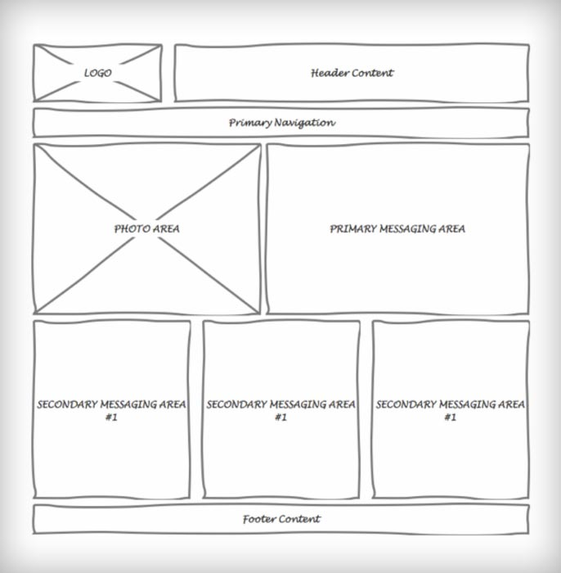
O QUE É WIREFRAME ?
Wireframe é um desenho básico, como um esqueleto, que demonstra de forma direta a arquitetura de um layout. Exemplo:

Slide 15
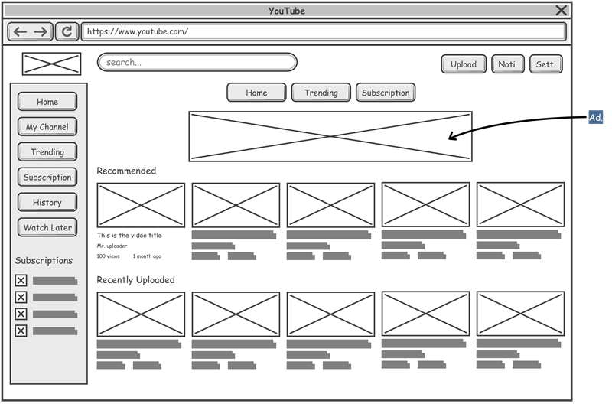

WIREFRAME

Slide 16
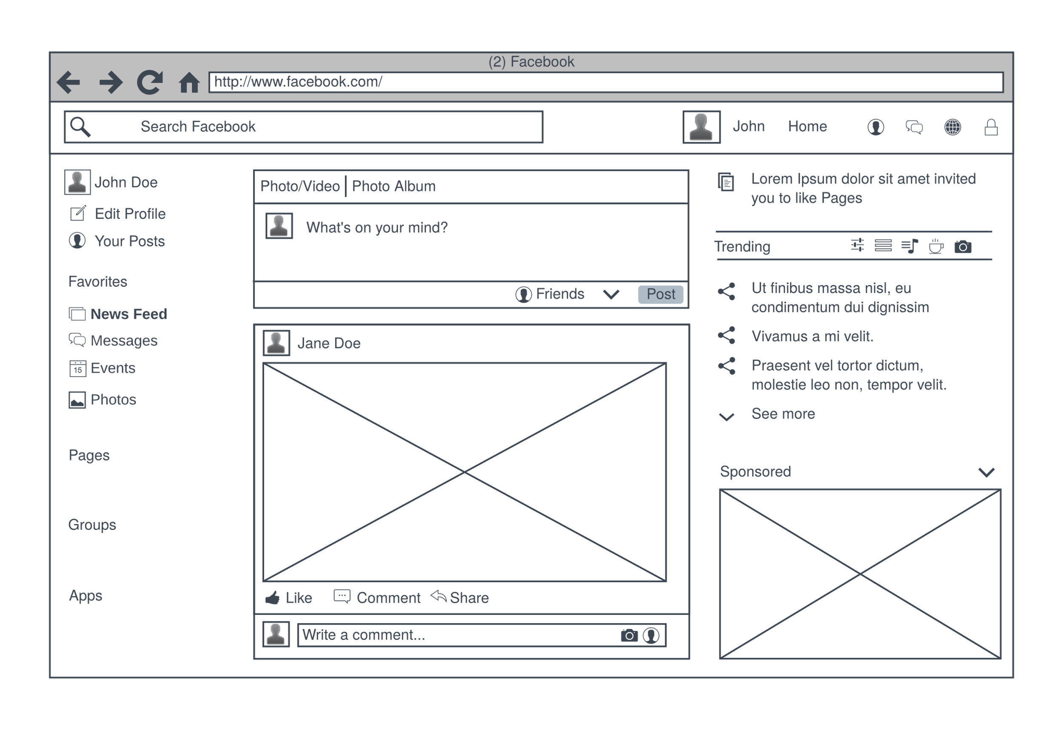

WIREFRAME

Slide 17
LAYOUT

Slide 18
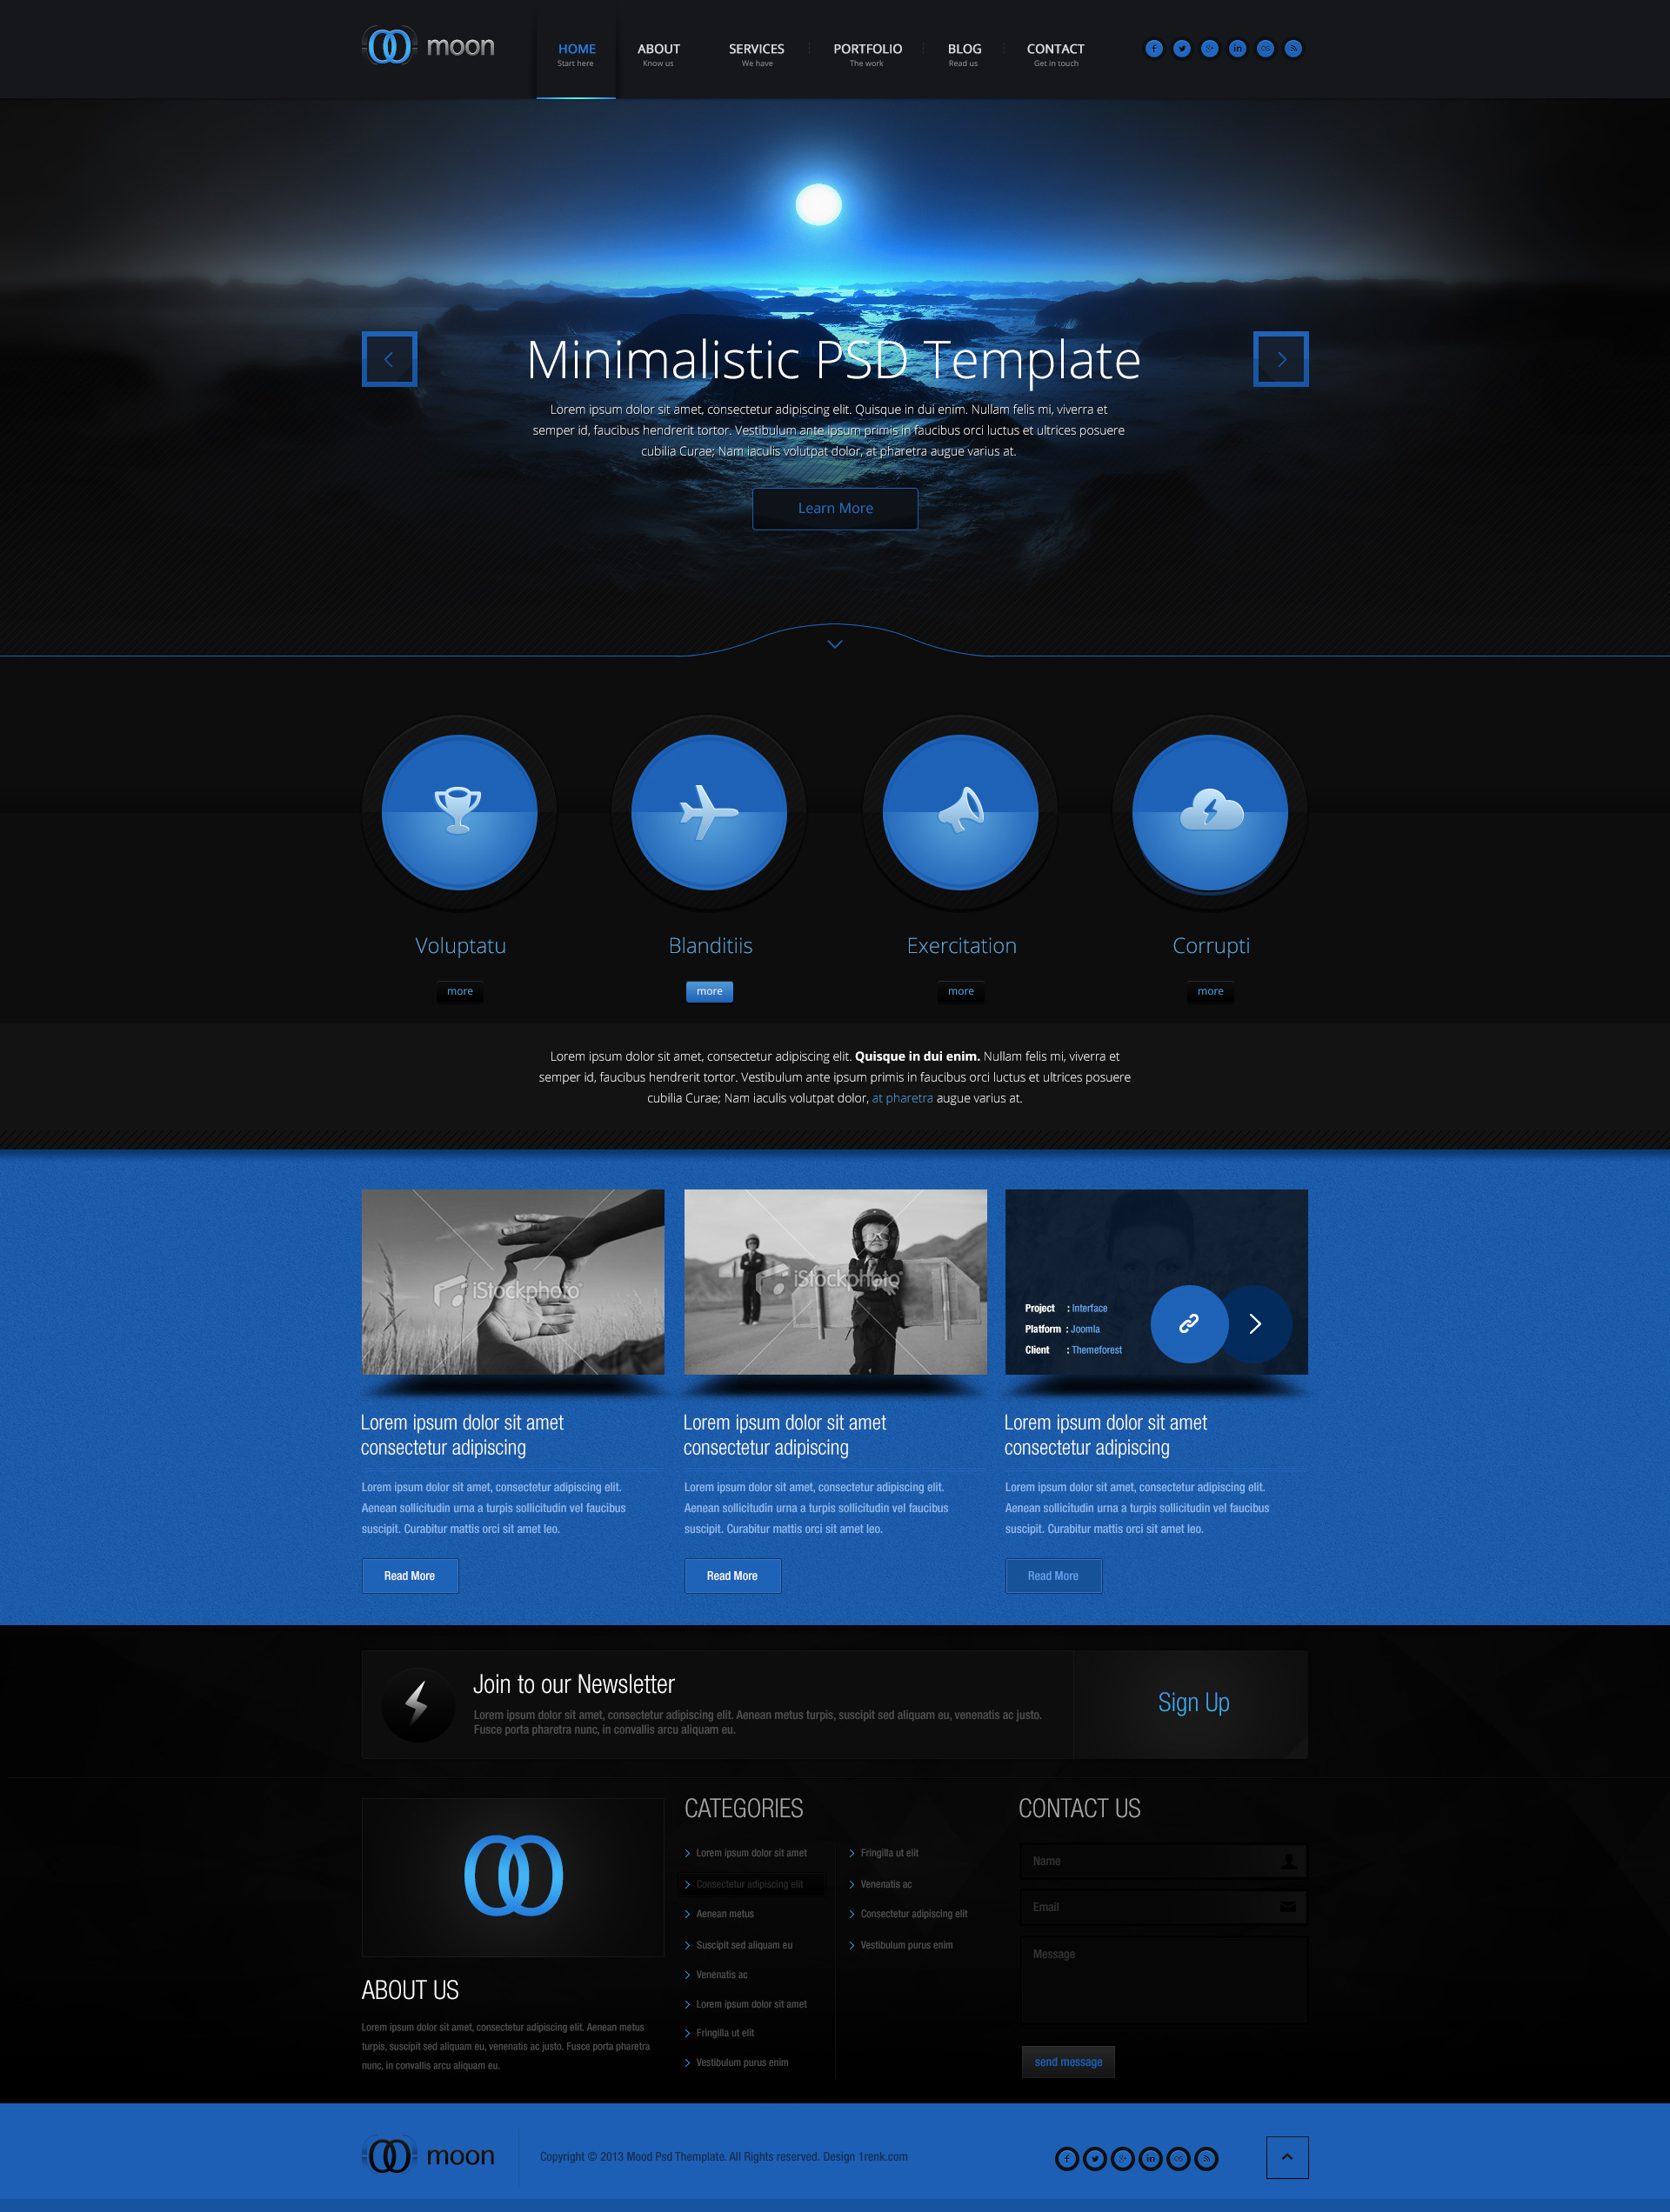

LAYOUT

Slide 19
EDITORES

Slide 20





EDITORES

Slide 21
DOMÍNIO + HOSPEDAGEM

Slide 22





DOMÍNIO + HOSPEDAGEM
DOMÍNIO
PROVEDOR DE HOSPEDAGEM

Slide 23
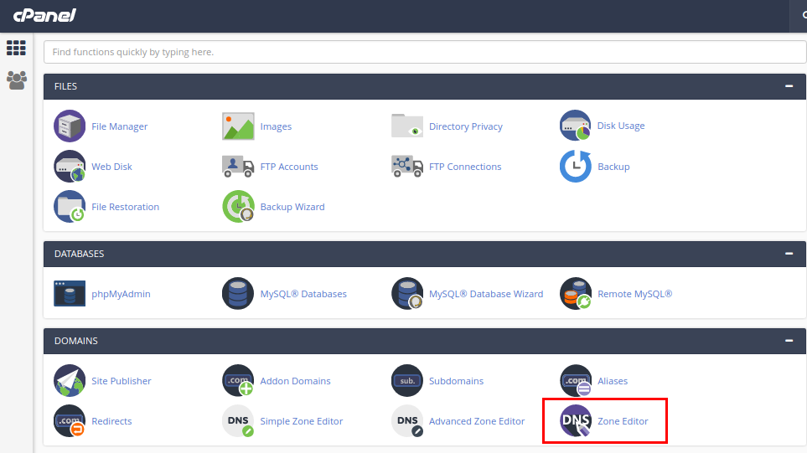

DOMÍNIO + HOSPEDAGEM

Slide 24
LAYOUT RESPONSIVO

Slide 25

LAYOUT RESPONSIVO
Um layout responsivo é aquele que se adapta em todos os dispositivos, independente se são portáteis ou não. Exemplo:

Slide 26

COMO FUNCIONA O LAYOUT RESPONSIVO

Slide 27

DÚVIDAS
??

Slide 28


Slide 29
LINKS ÚTEIS
https://developer.mozilla.org/pt-BR/
https://www.w3schools.com/
http://www.w3c.br/pub/Cursos/CursoHTML5/html5-web.pdf
http://www.w3c.br/pub/Cursos/CursoCSS3/css-web.pdf
https://wireframe.cc/
https://br.pinterest.com/
https://medium.com/
https://www.cssdesignawards.com/
https://chocoladesign.com/

Slide 30
REFERÊNCIAS
https://www.tecmundo.com.br/programacao/976-o-que-e-wireframe-.htm
http://www.w3c.br/Sobre/
https://tableless.com.br/introducao-ao-responsive-web-design/
https://brasil.uxdesign.cc/o-que-%C3%A9-responsive-web-design-ab292eb616b7

